Slide 1

PHÒNG GIÁO DỤC VÀ ĐÀO TẠO QUẬN LONG BIÊN
TRƯỜNG MẦM NON HOA SỮA
Giáo dục âm nhạc
Chủ đề: Gia đình
Đề tài: GDAN: Dạy hát: Cháu yêu bà
Nghe hát: Gia đình nhỏ hạnh phúc to
Lứa tuổi: Nhà trẻ ( 24- 36 Tháng)
Giáo viên: Nguyễn Thị Lệ Quyên

Slide 2


Ổn định tổ chức
Cô và trẻ hát bài hát “Cả Nhà ThươngNhau” 3.Trò chuyện về bài hát

Slide 3
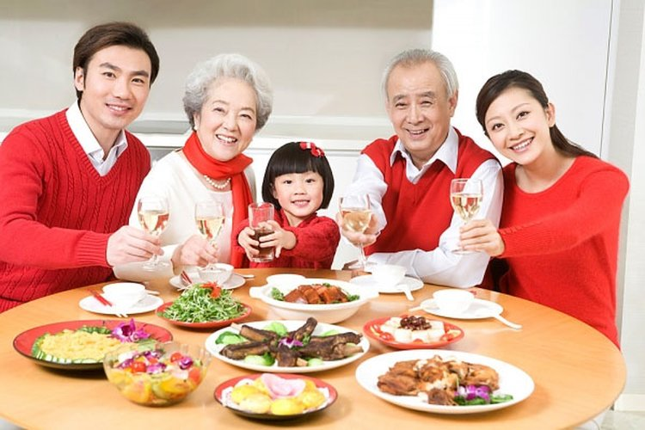

Slide 4


Slide 5
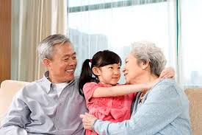

Slide 6
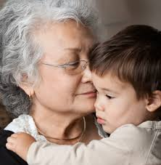

Slide 7
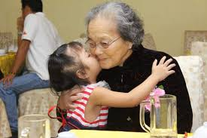

Slide 8


2. Dạy hát: Cháu yêu bà
Tác giả: Xuân giao

Slide 9

3. Nghe hát: Gia Đình Nhỏ Hạnh Phúc To
Tác giả: Phan Văn Minh

Slide 10
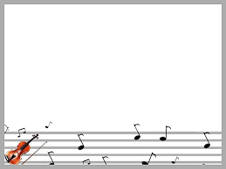
Trò chơi:Nghe giai điệu
đoán tên bài hát

Slide 11


